Slide 1
Patstāvīgais darbs:
Mans ceļš uz Latvijas Universitāti
Johans Justs Eris, je21033

Slide 2
Ideja
Kā vispār nonācu pie idejas par studijām LU DF un kā šo ideju izdevās realizēt?

Slide 3
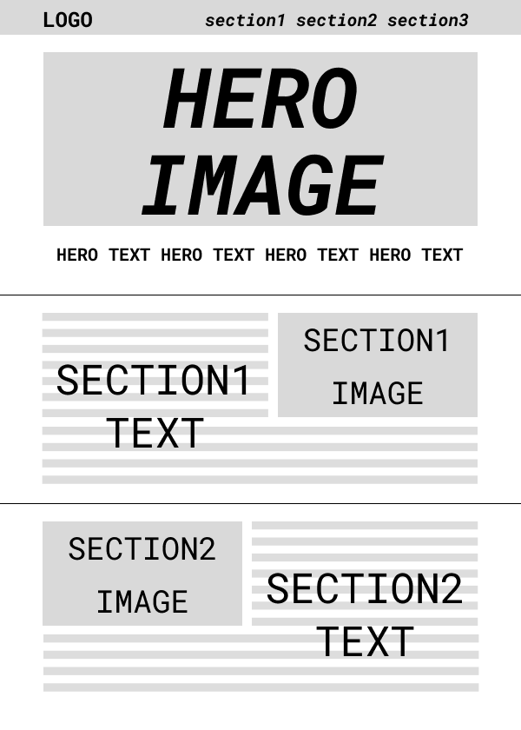
Lapas karkass

Slide 4
Krāsu palete
background #1e1e1eff
background
#e5e5e5ff
highlight
#ea9999ff
highlight
#6a6affff
text
#e5e5e5ff
text
#1e1e1eff

Slide 5
Teksta grafika
Josefin Sans
Aa Āā Bb Cc Čc Dd Ee Ēē Ff Gg

Slide 6
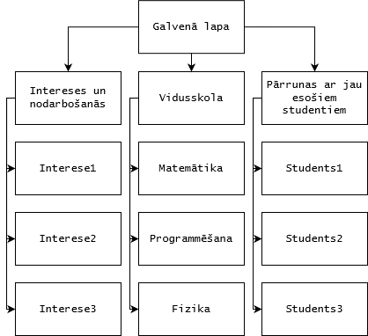
Lapas karte

Slide 7
Paldies par uzmanību!

